Slide 1


下雨了，人们穿的雨衣五彩缤纷，像一幅美丽的画，美中不足的是雨水总会顺着雨衣的下摆流到裤腿上。你想过怎样解决这个问题吗？

Slide 2
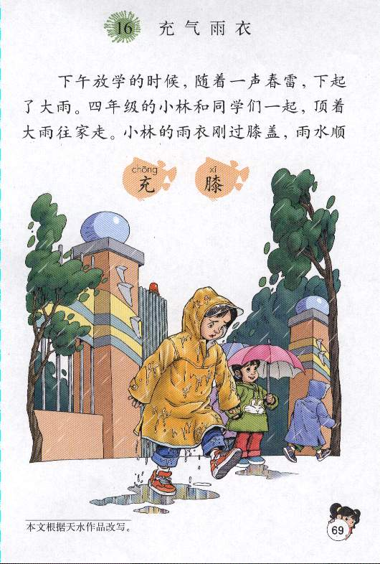
16 、充气雨衣
生字
分析
拓展

Slide 3


我会读词语
充气 膝盖 联欢会 旋转 暑假 游泳 气囊 剪下 塑料膜 内胎 差不多 粘住 嘿嘿笑 真棒 展览会

Slide 4

我会认
膝 膜 联 胎 旋 棒 粘 泳 嘿 暑 囊 充
差 剪

Slide 5




联
旋
嘿
膝
充
囊
泳
棒
暑
粘
膜
胎
剪
差

Slide 6

默读课文，想一想，小林为什么要发明充气雨衣？

Slide 7
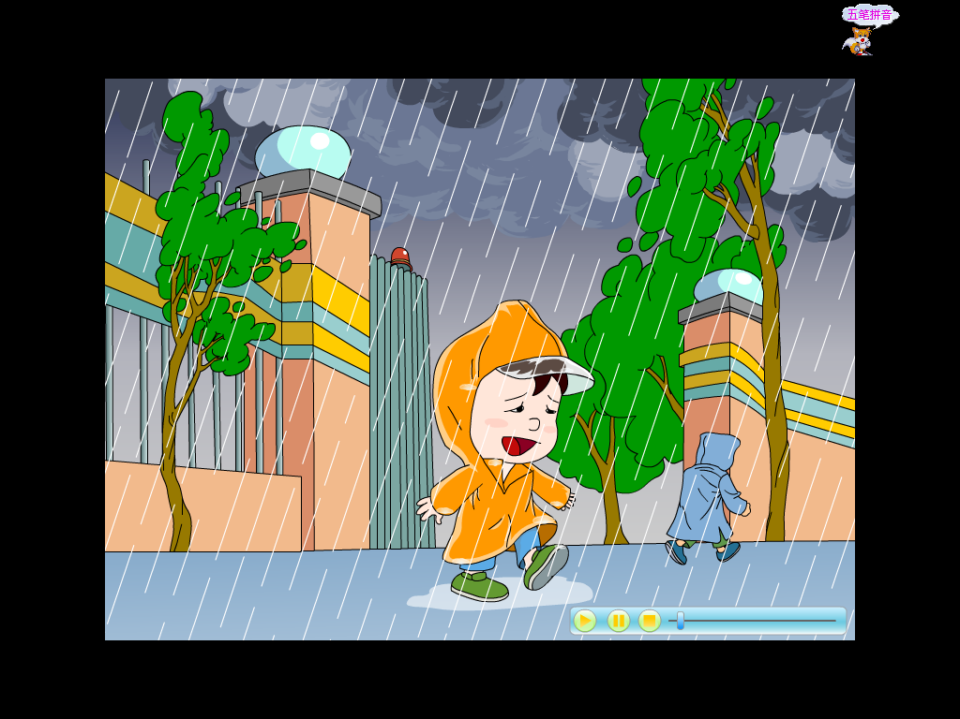

小林在放学时遇到什么？

Slide 8
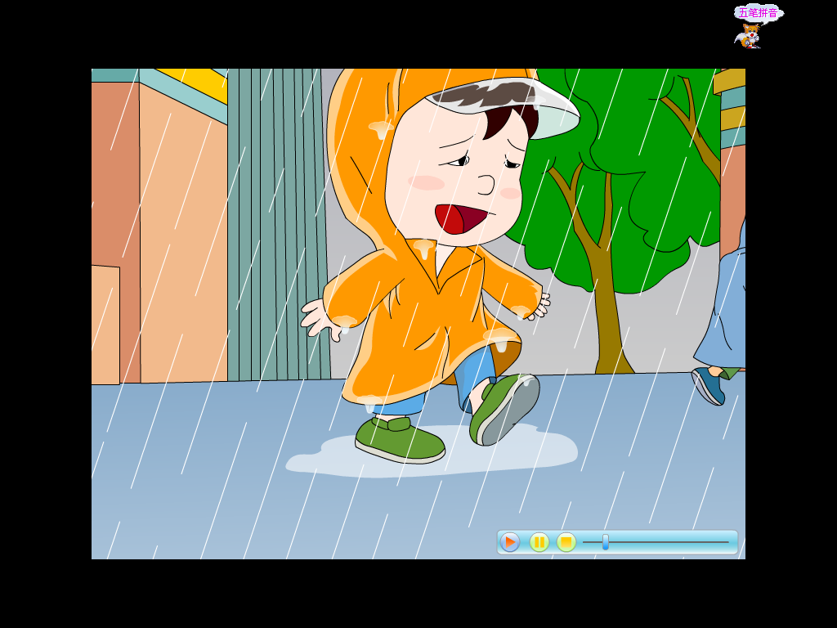
穿了雨衣，小林还遇到了什么困难？

Slide 9
小林的雨衣刚过膝盖，雨水
顺着雨衣的下摆流到裤腿上，被
风一吹，冷极了。

Slide 10

你有过和小林同样的经历吗？该怎么读这段话呢？赶快练一练。
小林的雨衣刚过膝盖，雨水顺着雨衣的下摆流到裤腿上，被风一吹，冷极了。

Slide 11

小林发明的灵感来自哪里？从课文中找出有关句子读一读。
1、随着优美的乐曲，小演员们旋转起来，五颜六色的裙子徐徐张开，就像一把把花伞。在小林的眼中，“花伞”渐渐模糊变成了下摆张开的一件件雨衣。
2、他拿出塑料救生圈开始吹气，叠起来的救生圈渐渐变成了圆环形的塑料气囊。

Slide 12
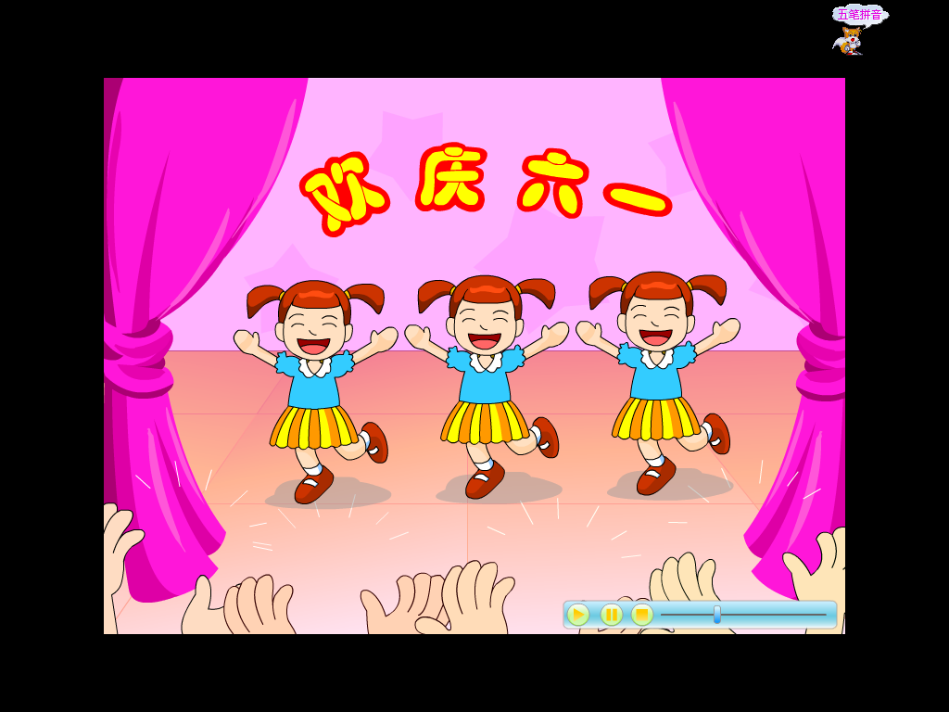
“六一”儿童节联欢会上，女同学表演舞蹈。随着优美的乐曲，小演员们旋转起来，五颜六色的裙子徐徐张开，就像一把把花伞。

Slide 13

小林想到什么？

Slide 14
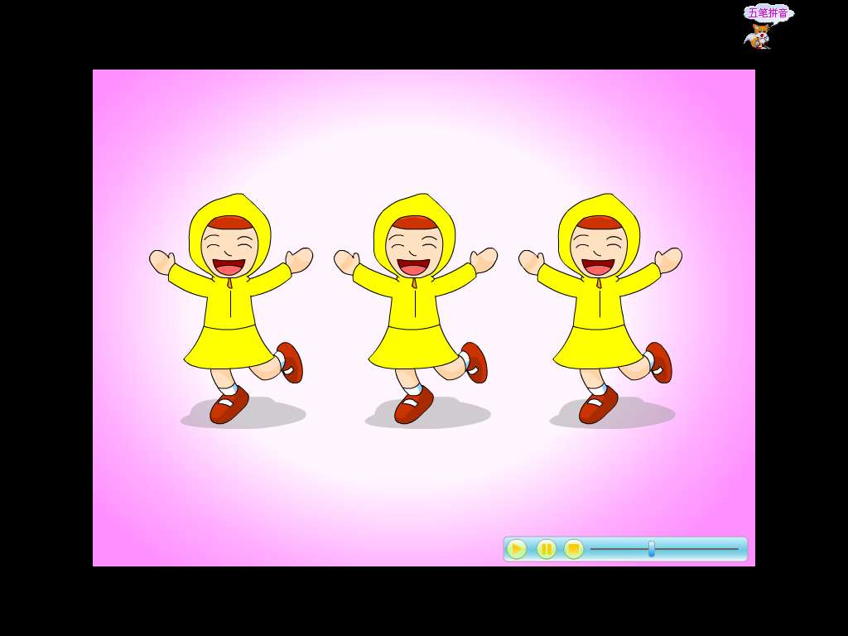
在小林的眼中，“花伞”渐渐模糊，变成了下摆张开的一件件雨衣。

Slide 15
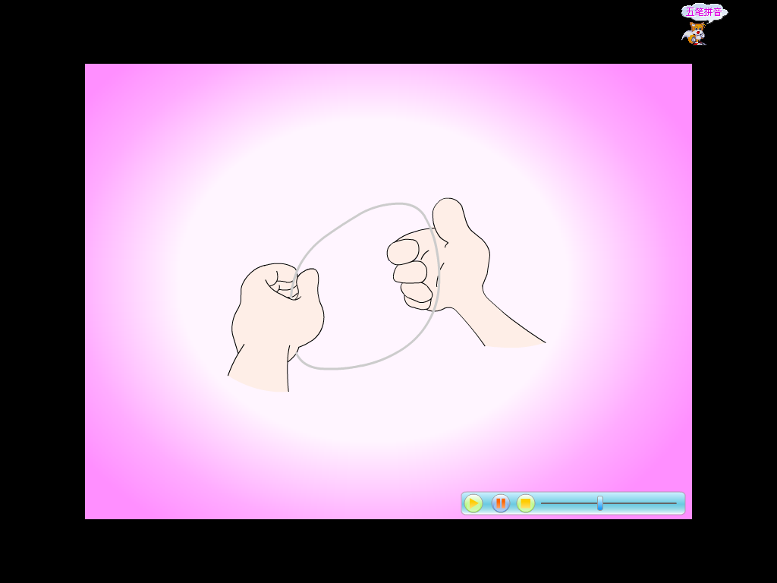
当天晚上，他用粗铁丝完成了一个大圆圈，把它缝在雨衣的下沿，新式雨衣做成了。

Slide 16
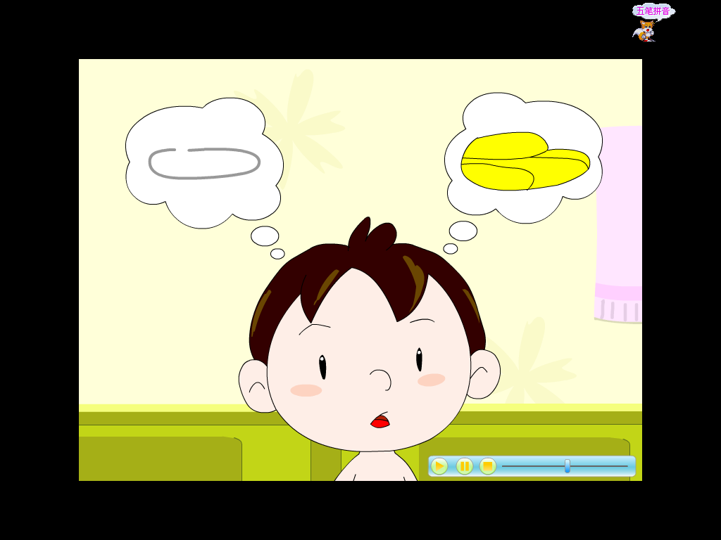
小林又遇到了什么问题？
他还没来得及高兴，问题又来了：这样的雨衣怎么叠起来呢？

Slide 17
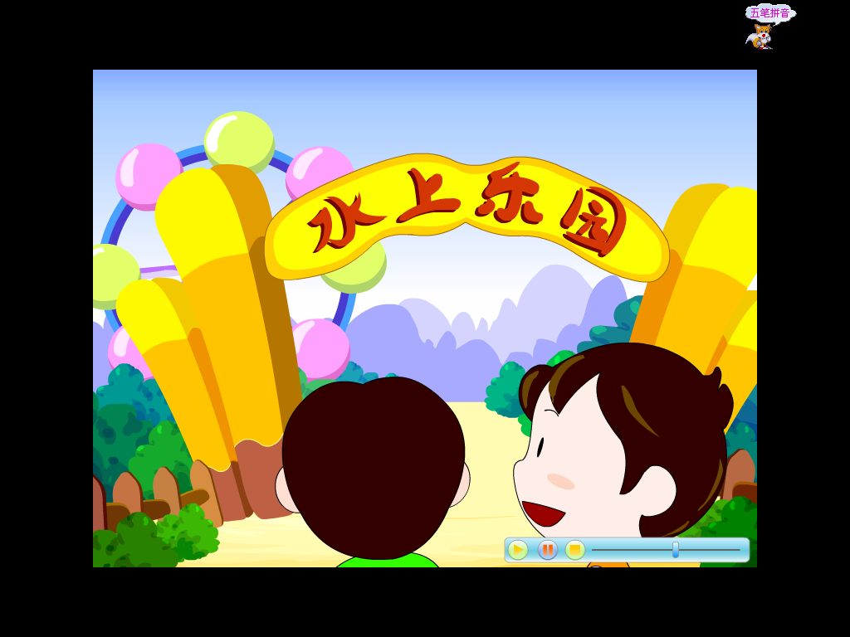
在去游泳的过程中，小林看到了什么？

Slide 18
换好游泳裤，他拿出塑料救生圈开始吹气，叠起来的救生圈渐渐变成了圆环形的塑料气囊。
小林眼睛一亮，心想：用能够充气的塑料环代替铁丝圈，不就能叠起来了吗？
他没心思游泳了，换好衣服就往家跑。

Slide 19
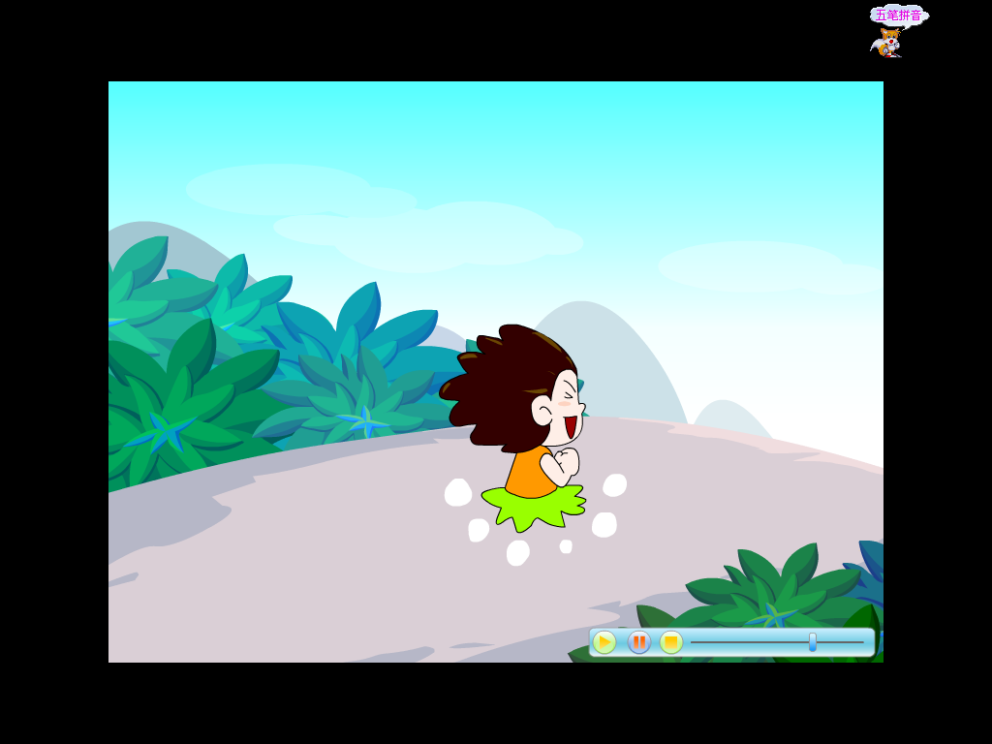
小林跑着去干什么？

Slide 20
回到家里，小林剪下救生圈的气门儿，买了塑料膜，又请塑料加工店的叔叔帮忙压成一个气囊。气囊吹起来，和充了气的自行车内胎差不多。爸爸帮着小林把气囊粘在雨衣的下摆里面。充气雨衣做好了。充起气来往身上一穿，嘿！别提多棒了！

Slide 21
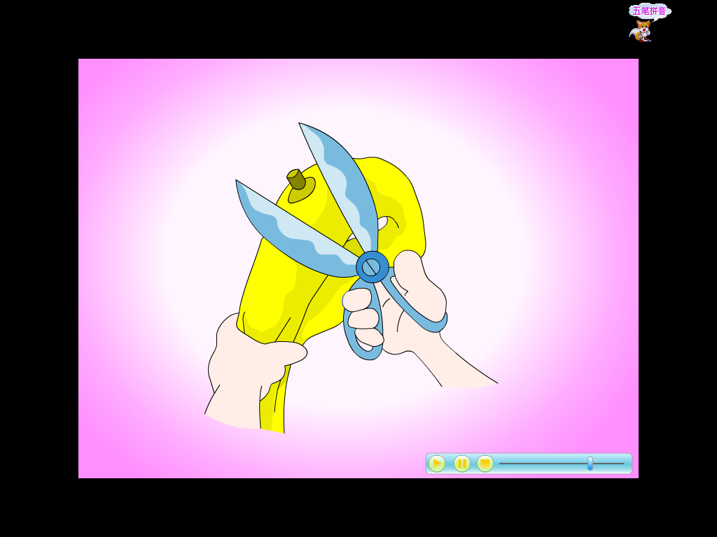

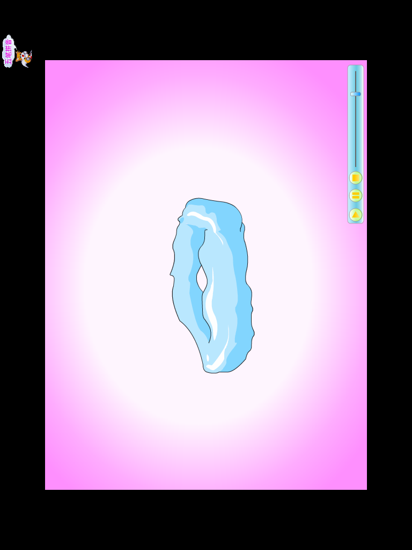

充气雨衣制作过程

Slide 22
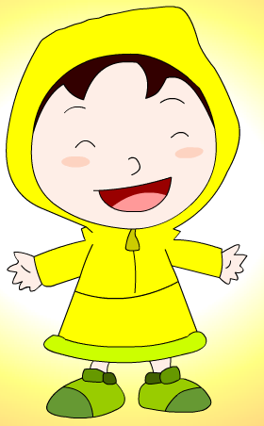
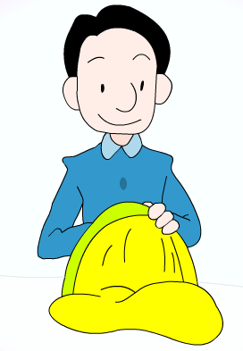

Slide 23

当雨水顺着雨衣的下摆流到裤腿上，被风一吹，冷极了的时候，他想： 得把雨衣改一改，不能让雨水流到裤腿上了。怎样才能解决这个难题呢？小林一直在想啊想 ……

Slide 24

当新式雨衣做成了，他想：这样的雨衣怎么叠起来呢？
当他看到叠起来的救生圈渐渐变成了圆形的塑料气囊时，他又想 ：用能够充气的塑料环代替铁丝圈，不就能叠起来了吗？

Slide 25

小林是怎样做充气雨衣的，用铅笔圈出表示动作的词语。
当天晚上，他用粗铁丝弯成了一个大圆圈，把它缝在雨衣的下沿，新式雨衣就做成了。
当天晚上，他用粗铁丝弯成了一个大圆圈，把它缝在雨衣的下沿，新式雨衣就做成了。
回到家里，小林剪下救生圈的气门儿，买了塑料膜，又请塑料加工店的叔叔帮忙压成一个气囊。气囊吹起来，和充了气的自行车内胎差不多。爸爸帮小林把气囊粘在雨衣的下摆里面。充气雨衣做好了。
回到家里，小林剪下救生圈的气门儿，买了塑料膜，又请塑料加工店的叔叔帮忙压成一个气囊。气囊吹起来，和充了气的自行车内胎差不多。爸爸帮小林把气囊粘在雨衣的下摆里面。充气雨衣做好了。

Slide 26

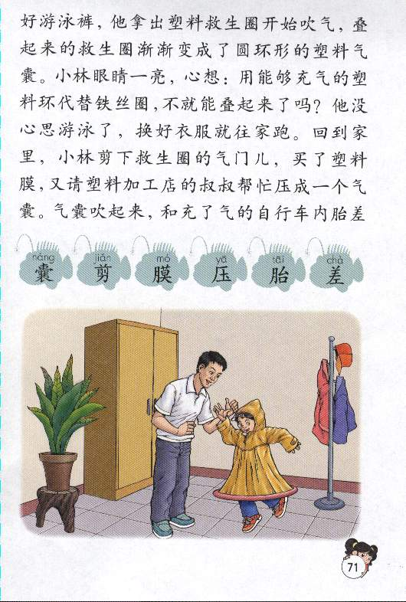
你觉得这件充气雨衣怎么样？

Slide 27
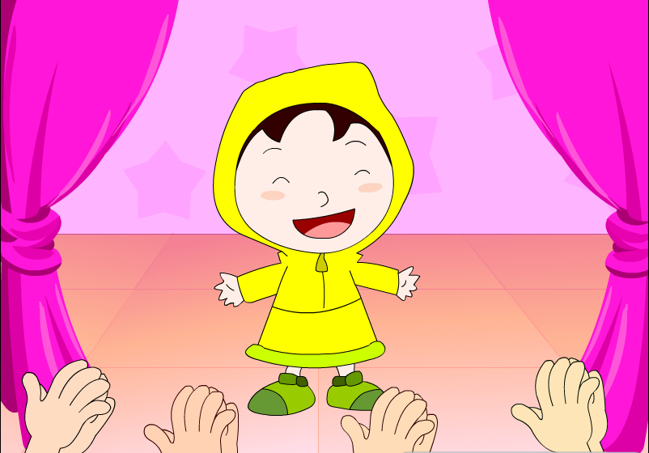
在儿童用品展览会上，小明
发明的雨衣受到大家的称赞。

Slide 28
多音字组词
Jiǎ( ) fēng( )
假 缝
Jià( ) fèng ( )
l è( ) chā（
乐 差
yuè（ ） chà ( )

Slide 29
多音字组词
jiǎ( 假如 ) féng(缝衣服 )
假 缝
jià( 假日 ) fèng ( 门缝 )
l è ( 快乐 ) chā（差错)
乐 差 chāi (出差)
yuè（音乐） chà (差不多 )

Slide 30

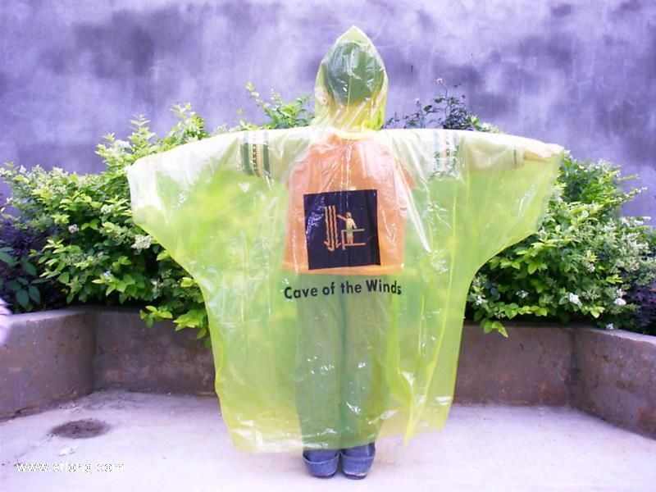

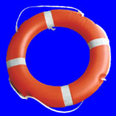
学完这个故事你有什么收获？

Slide 31
善于观察，遇到难题勤于思考，亲自动手实践,一定会成为了不起的发明家。

Slide 32
1、全家人都忘带钥匙，你们只能站在门外了。此时你会想……
2、洗碗时，你见洗洁精没有了。此时你会想……

Slide 33
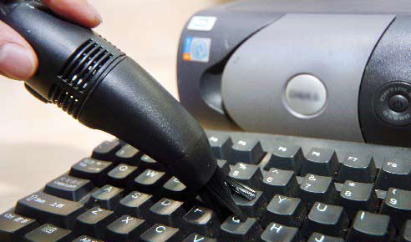
专给电脑吸尘的微型吸尘器。

Slide 34
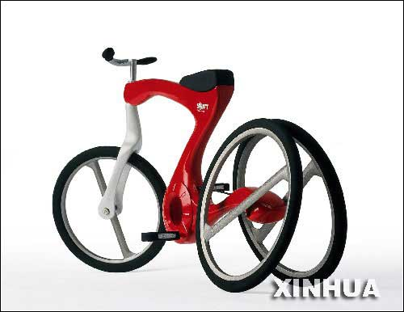
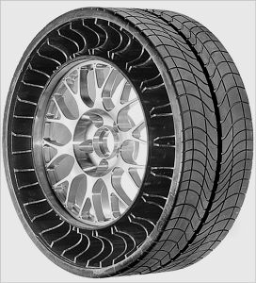
不会侧翻的自行车
不会爆胎的胶轮

Slide 35
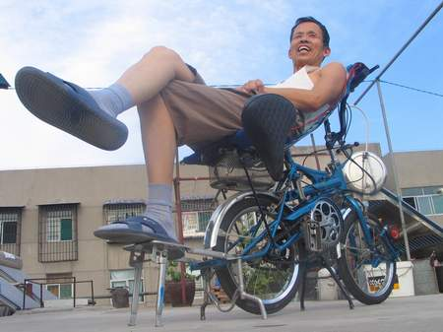
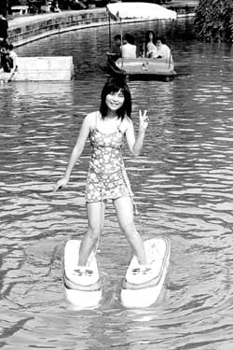
可以在水上行走的鞋
多功能自行车
可以端茶送水的机器人。

Slide 36
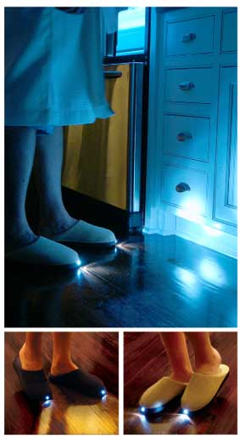
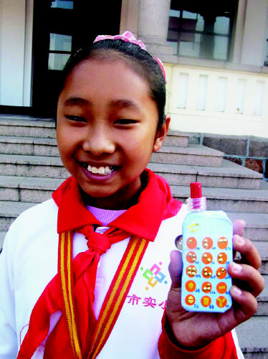
照明拖鞋
10岁女孩发明盲人手机

Slide 37
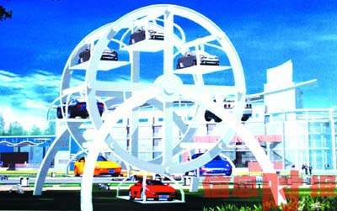
智能停车库

